Slide 1
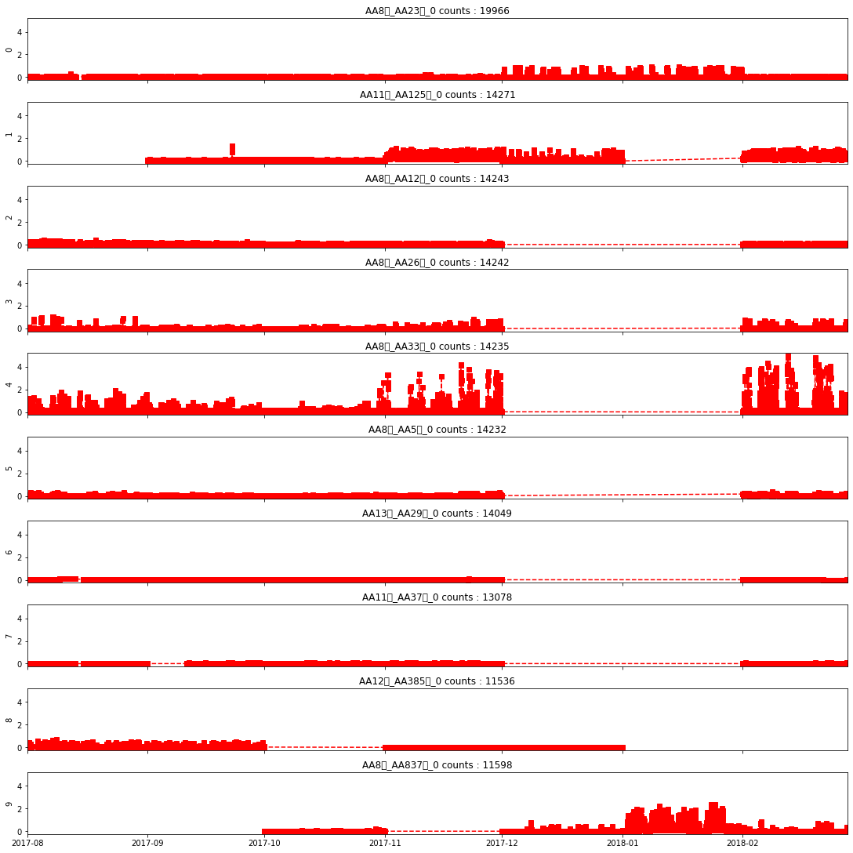
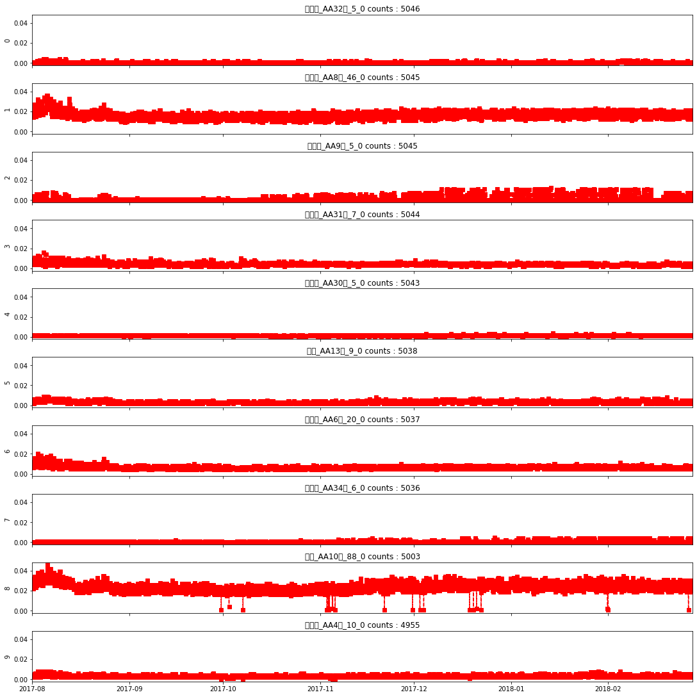
주택용전력 시각화 (contract_type = 0) 나주 “2017-8-1 ~ 2018-2-28”
주택용전력 시각화 (contract_type = 0) 인천광역시 “2017-8-1 ~ 2018-2-28”
15분 단위
60분 단위

Slide 2
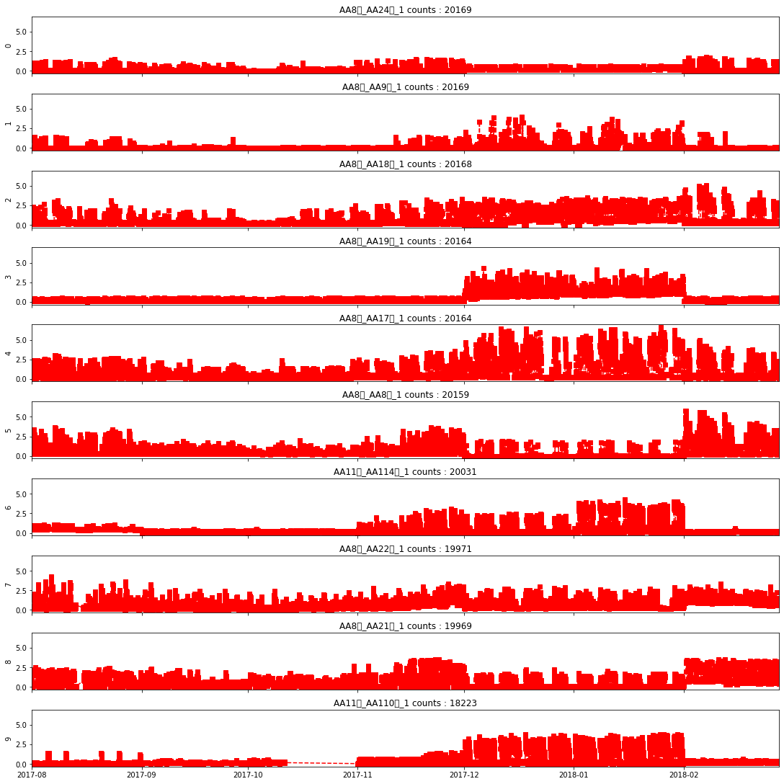
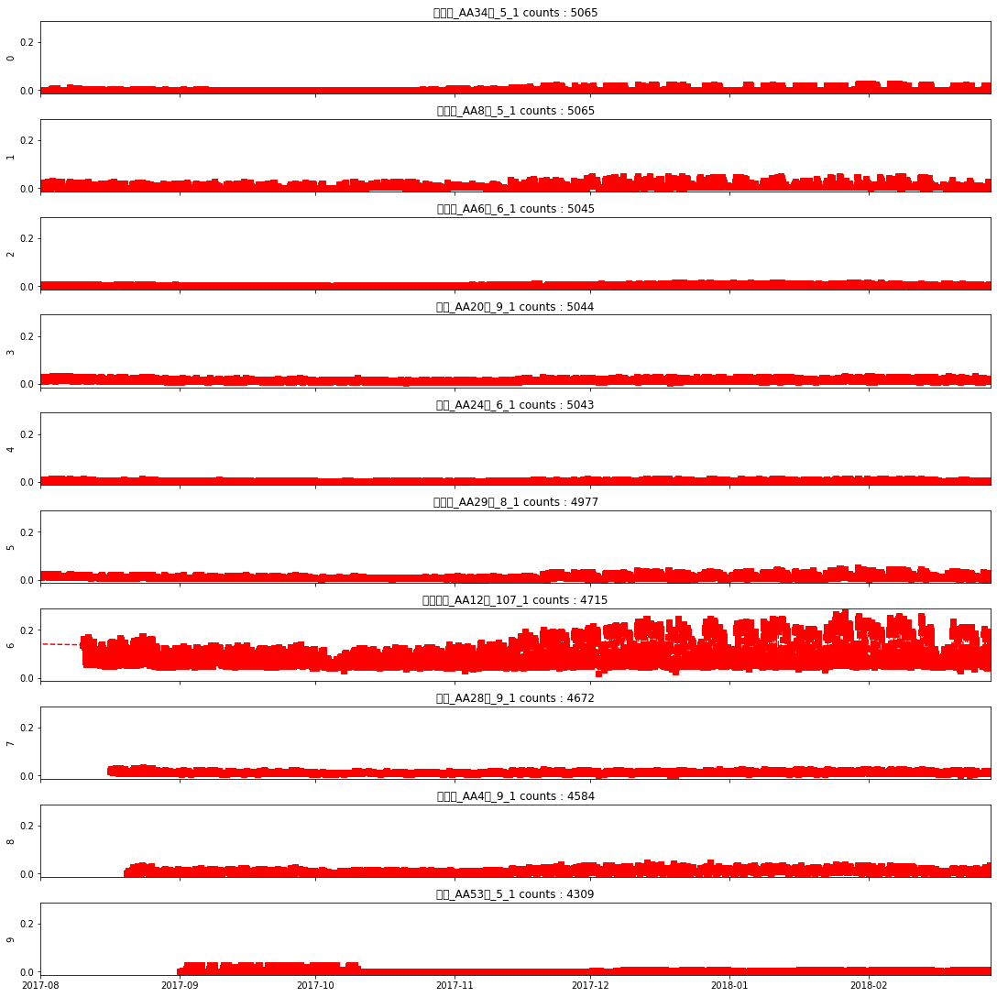
일반용(갑)저압 시각화 (contract_type = 1) 나주 “2017-8-1 ~ 2018-2-28”
일반용(갑)저압 시각화 (contract_type = 1) 인천광역시 “2017-8-1 ~ 2018-2-28”
15분 단위
60분 단위

